Slide 1





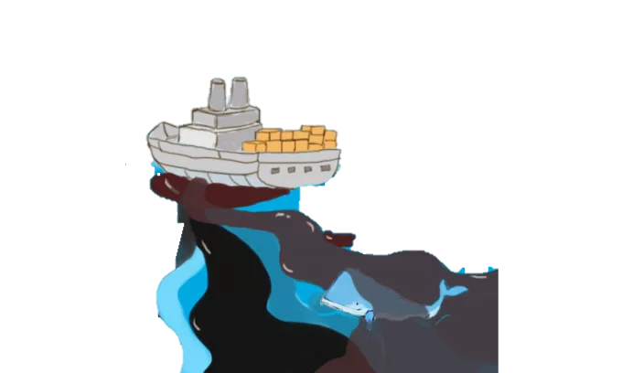




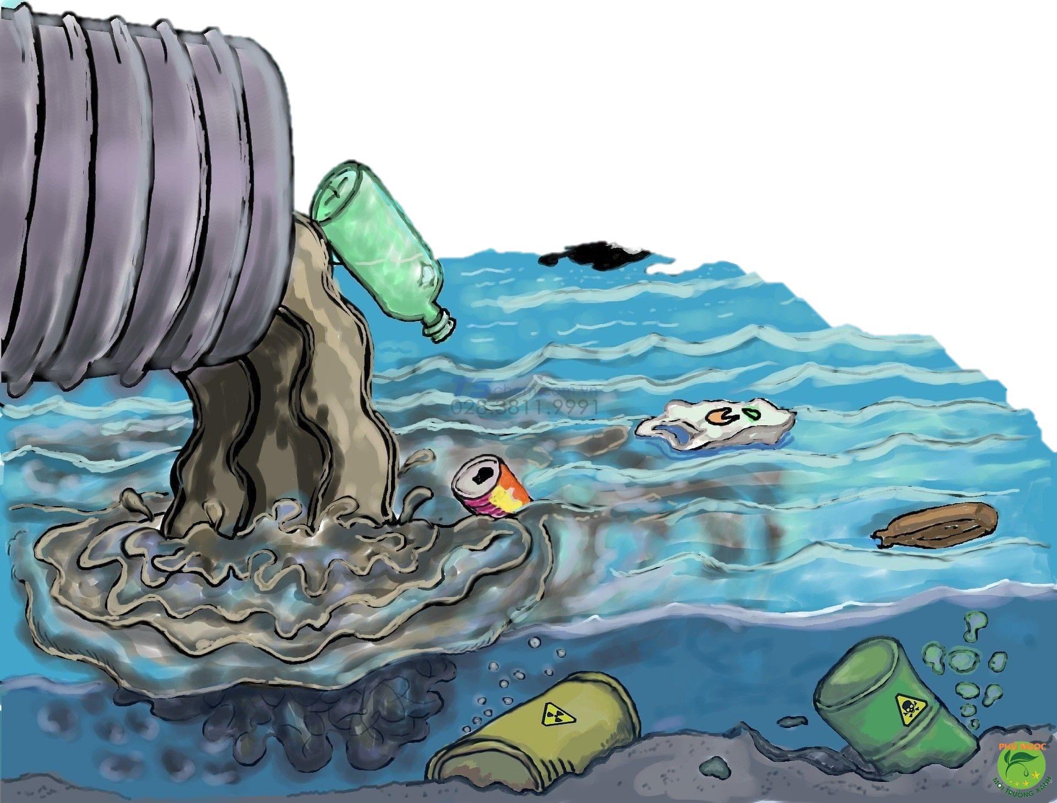
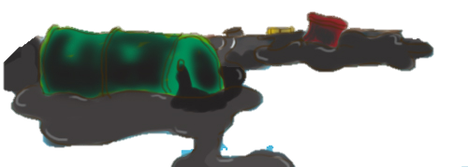


KTUTS
KTUTS
NGUYÊN
LÀM
NƯỚC
NHÂN
BỊ
Ô
NHIỄM
KTUTS

Slide 2



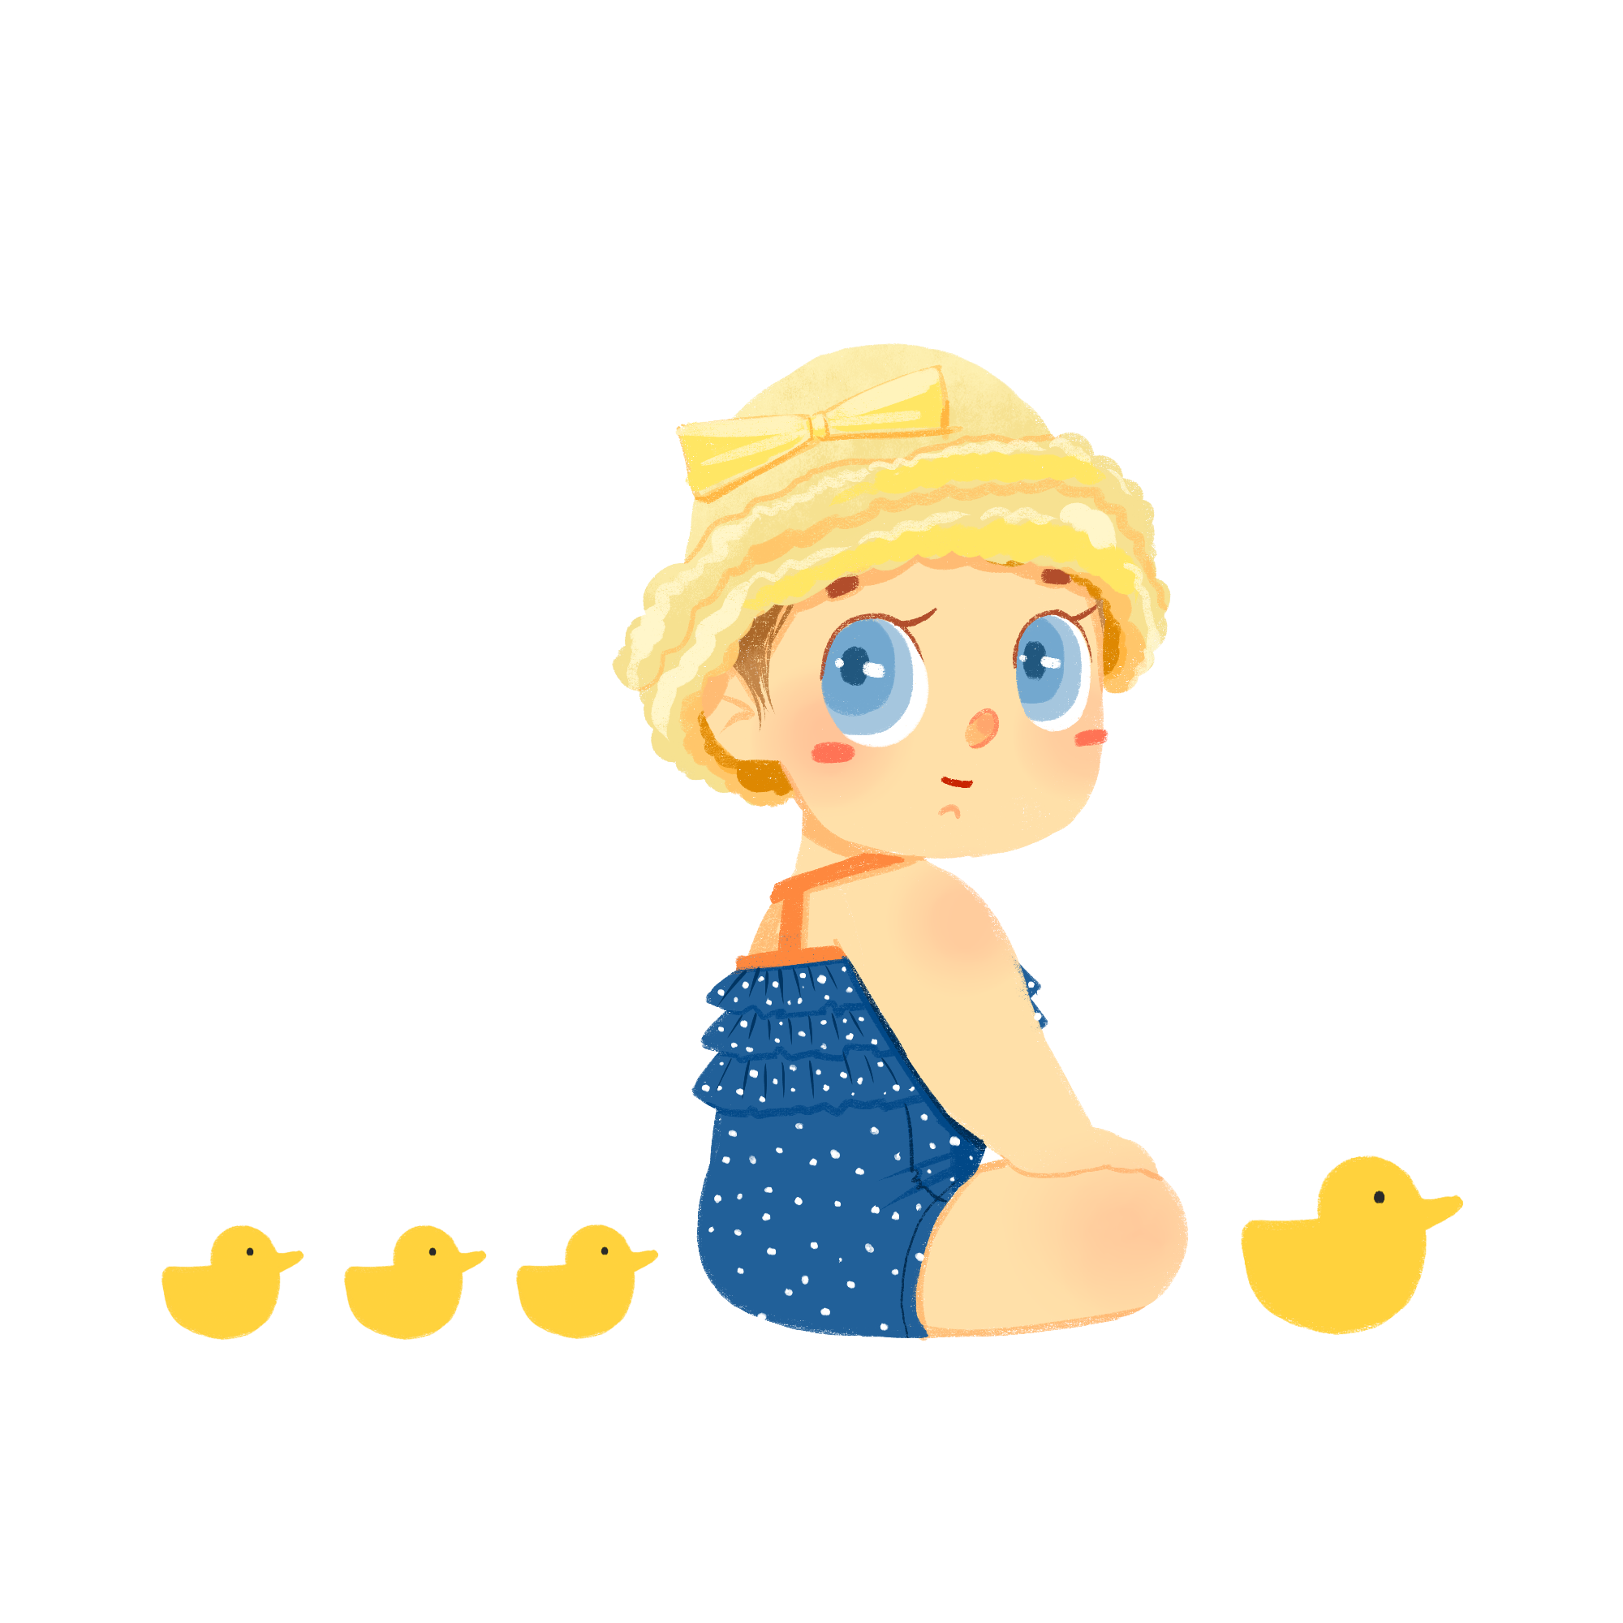


KTUTS
MỤC
1. Nêu được một số nguyên nhân làm ô nhiễm nguồn nước.
TIÊU
2. Nêu được tác hại của việc sử dụng nguồn nước bị ô nhiễm đối với sức khỏe con người
3. Có ý thức bảo vệ môi trường.
KTUTS

Slide 3









KTUTS
LOGO
1.
NGUYÊN NHÂN LÀM NƯỚC
BỊ Ô NHIỄM
KTUTS

Slide 4

KTUTS
Quan sát các hình từ hình 1 đến hình 8 SGK/54,55 thảo luận nhóm đôi tập đặt câu hỏi và trả lời cho từng hình.
KTUTS

Slide 5
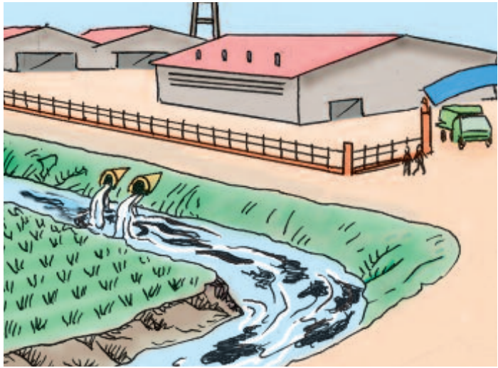
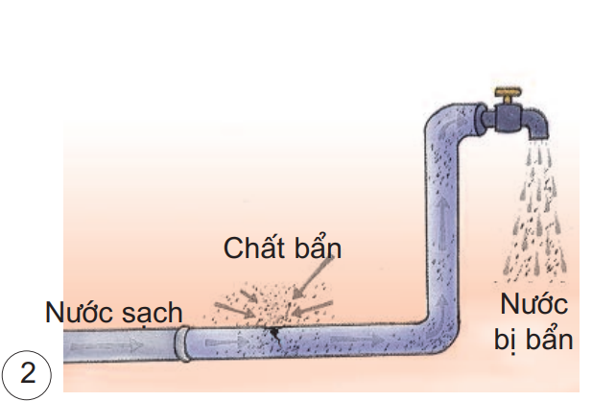
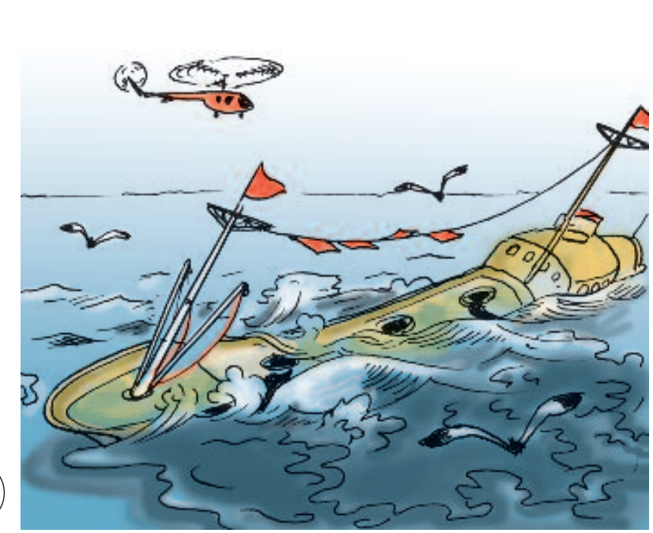
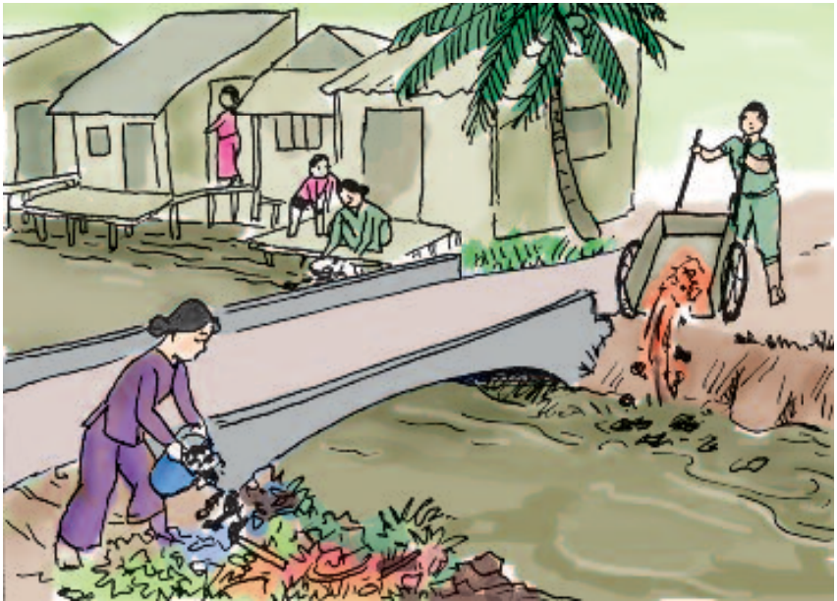
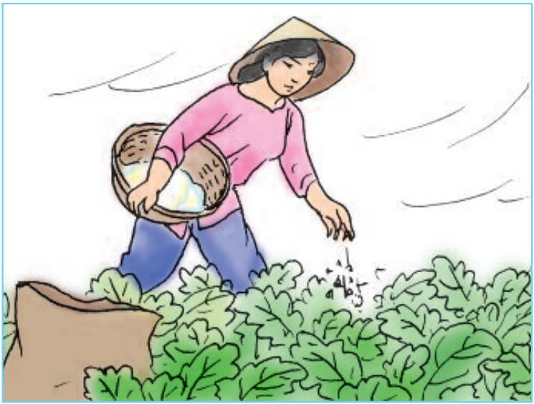
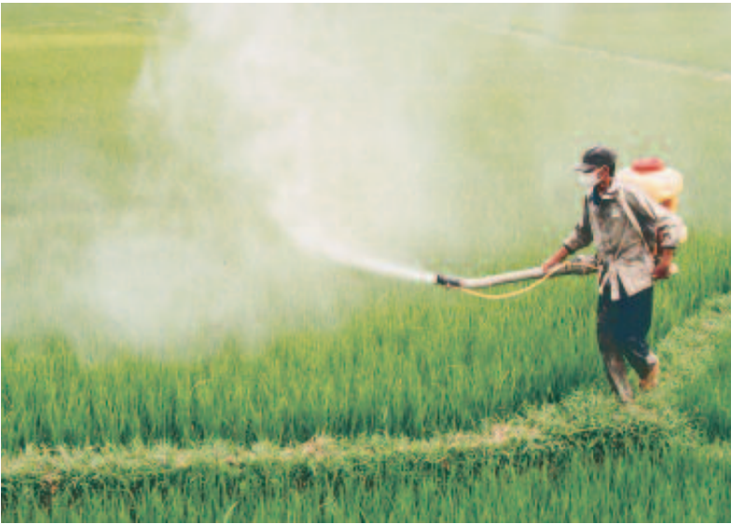
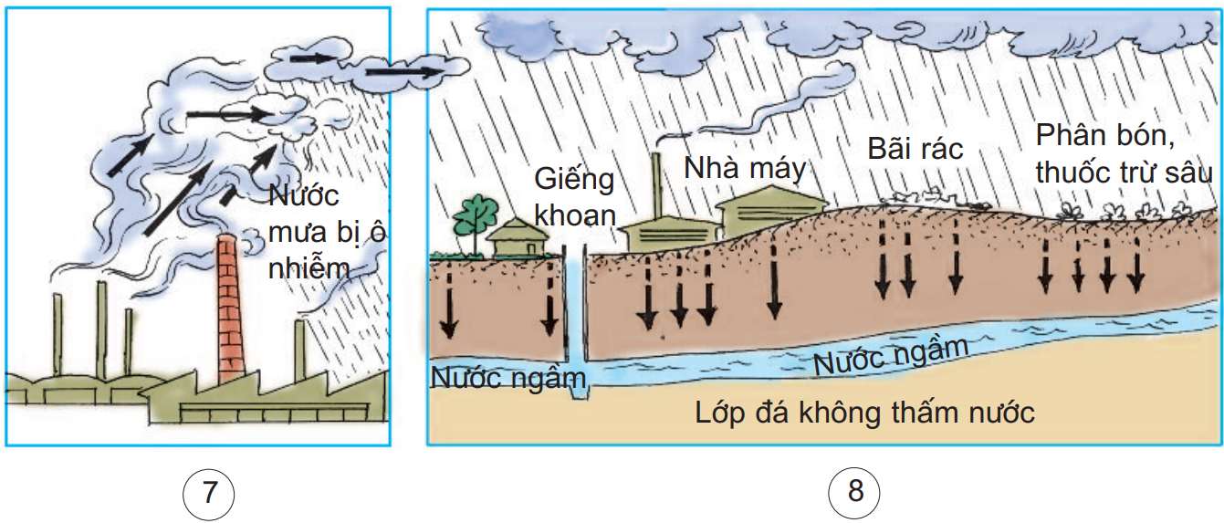
1
2
3
4
5
6
7
8

Slide 6
Câu hỏi gợi ý:
1) Hình nào cho biết nước sông/hồ/kênh rạch bị nhiễm bẩn? Nguyên nhân gây nhiễm bẩn được mô tả trong hình đó là gì?
2) Hình nào cho biết nước máy bị nhiễm bẩn? Nguyên nhân gây nhiễm bẩn được mô tả trong hình là gì?
3) Hình nào cho biết nước biển bị nhiễm bẩn? Nguyên nhân gây nhiễm bẩn được mô tả trong hình đó là gì?
4) Hình nào cho biết nước mưa bị nhiễm bẩn? Hãy nêu nguyên nhân gây nhiễm bẩn được mô tả trong hình?
5) Hình nào cho biết nước ngầm bị nhiễm bẩn? Nêu nguyên nhân gây nhiễm bẩn được mô tả trong hình?

Slide 7
1
4
1) Hình nào cho biết nước sông/hồ/kênh rạch bị nhiễm bẩn? Nguyên nhân gây nhiễm bẩn được mô tả trong hình đó là gì?
Do nước thải từ nhà máy chảy không qua xử lí xuống sông. Nước thải này chảy ra sông làm ô nhiễm nước sông.
Hai người đổ rác xuống sông và một người giặt quần áo dưới sông là nguyên nhân làm cho nước sông bị nhiễm bẩn
Notes:
1) Hình 1,4. Nguyên nhân làm cho nước sông, hồ, kênh rạch bị nhiễm bẩn là do nước thải từ nhà máy chảy không qua xử lí xuống sông. Nước thải này chảy ra sông làm ô nhiễm nước sông.
Ở hình 4 có hai người đổ rác xuống sông và một người giặt quần áo dưới sông là nguyên nhân làm cho nước sông bị nhiễm bẩn

Slide 8
2
2) Hình nào cho biết nước máy bị nhiễm bẩn? Nguyên nhân gây nhiễm bẩn được mô tả trong hình là gì?
Do một ống nước sạch bị vỡ, các chất bẩn chui vào ống nước làm cho nguồn nước này bị nhiễm bẩn.

Slide 9
3
3) Hình nào cho biết nước biển bị nhiễm bẩn? Nguyên nhân gây nhiễm bẩn được mô tả trong hình đó là gì?
Do có một con tàu bị đắm trên biển, dầu tràn ra mặt biển, nước biển nơi dầu tràn ra có màu đen gây nên ô nhiễm .

Slide 10
7
8
4) Hình nào cho biết nước mưa bị nhiễm bẩn? Hãy nêu nguyên nhân gây nhiễm bẩn được mô tả trong hình?
Khí thải không qua xử lí từ các nhà máy thải ra ngồi, làm gây ô nhiễm không khí và ô nhiễm nước mưa.

Slide 11
5
8
Bác nông dân đang bón phân cho rau, phân sẽ thấm vào đất làm gây ô nhiễm mạch nước ngầm.
5) Hình nào cho biết nước ngầm bị nhiễm bẩn? Nêu nguyên nhân gây nhiễm bẩn được mô tả trong hình?
6
Chất thải từ nhà máy, bãi rác hay sử dụng phân bón, thuốc trừ sâu ngấm xuống mạch nước ngầm làm cho nước ngầm bị ô nhiễm
Việc phun thuốc trừ sâu cũng gây ra ô nhiễm nước.

Slide 12


Ở địa phương em, nguồn nước có bị ô nhiễm không? Nguyên nhân do đâu?

Slide 13


KẾT LUẬN
Có rất nhiều việc làm của con người làm gây ô nhiễm nguồn nước:
Xả rác, phân, nước thải bừa bãi; vỡ ống nước, lũ lụt,...
Sử dụng phân hóa học, thuốc trừ sâu; nước thải của nhà máy không qua xử lí, xả thẳng vào sông hồ,...
01
02
Khói bụi và khí thải từ nhà máy, xe cộ,... làm ô nhiễm không khí, ô nhiễm nước mưa.
03
Vỡ đường ống dẫn dầu, tràn dầu,... làm ô nhiễm nước biển.
04

Slide 14
KTUTS
LOGO
2.
TÁC HẠI CỦA SỬ DỤNG NGUỒN NƯỚC BỊ Ô NHIỄM ĐỐI VỚI SỨC KHỎE CON NGƯỜI
KTUTS

Slide 15
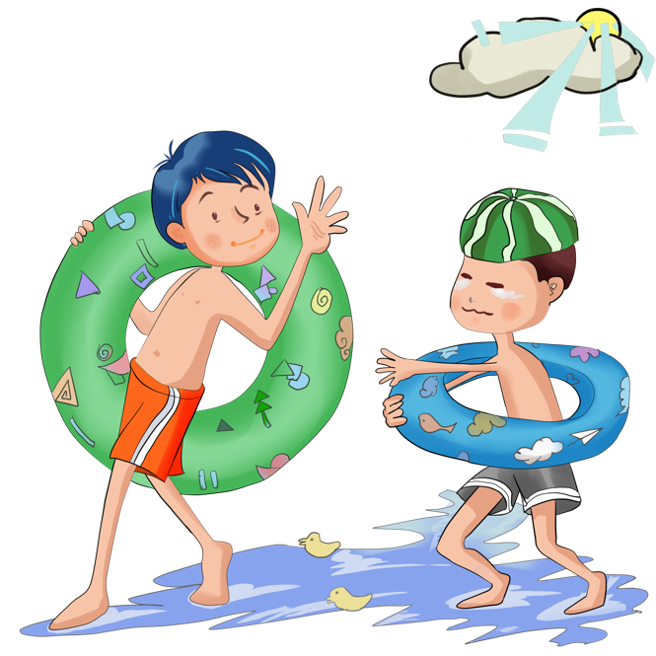


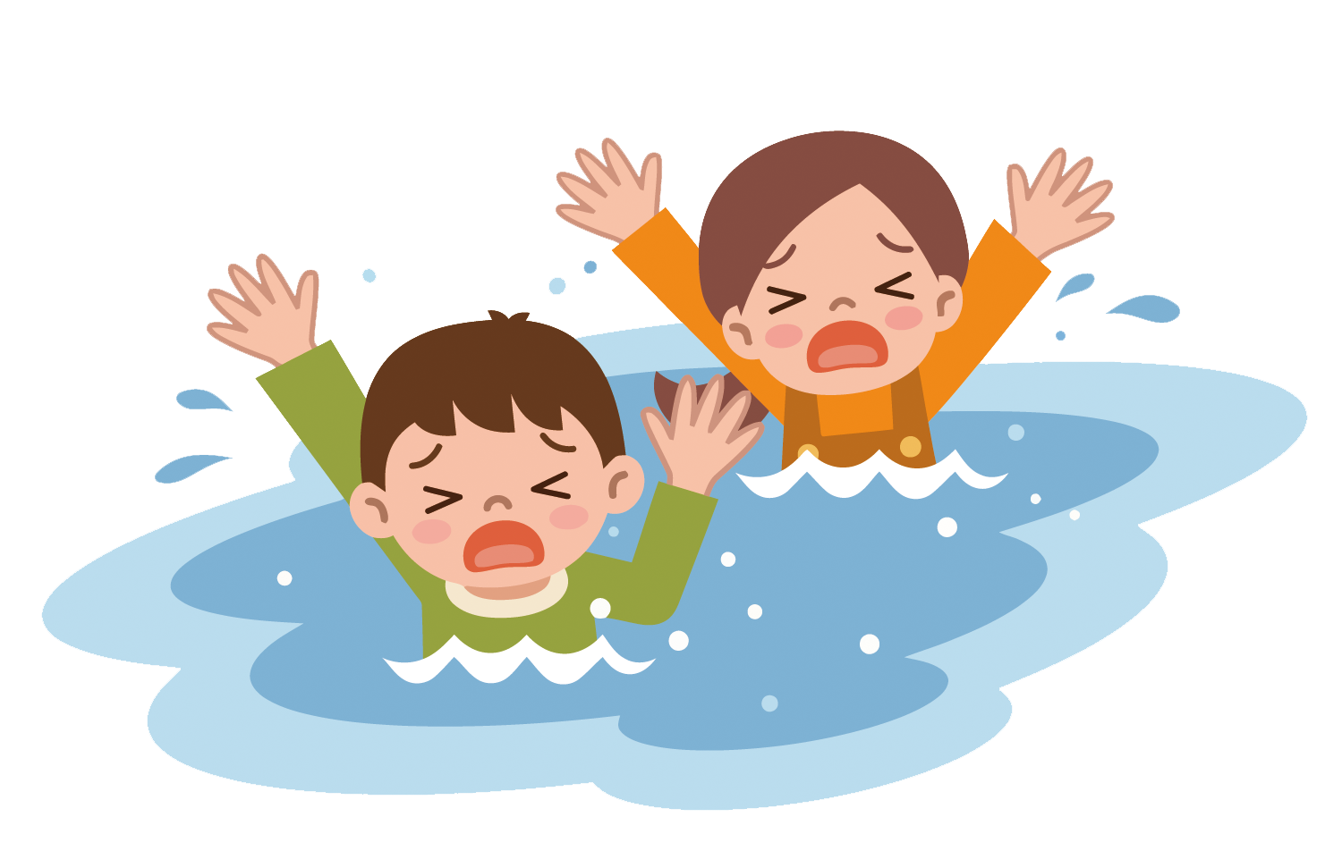




Điều gì sẽ xảy ra đối với sức khỏe con người khi nguồn nước bị ô nhiễm?
Notes:
HS nêu theo ý của mình

Slide 16

KTUTS
KẾT LUẬN
Nguồn nước bị ô nhiễm là nơi các loại vi sinh vật sinh sống, phát triển và lan truyền các bệnh dịch như tả, lị, thương hàn, tiêu chảy, bại liệt, viêm gan, mắt hột,...
Có tới 80% các bệnh là do sử dụng nguồn nước bị ô nhiễm.
KTUTS

Slide 17




KTUTS
DẶN DÒ
Học thuộc ghi nhớ
Chuẩn bị bài: Một số cách làm sạch nước
KTUTS

